Slide 1



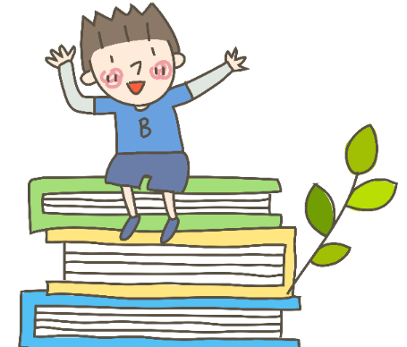
KHỞI ĐỘNG ĐẦU GIỜ

Slide 2
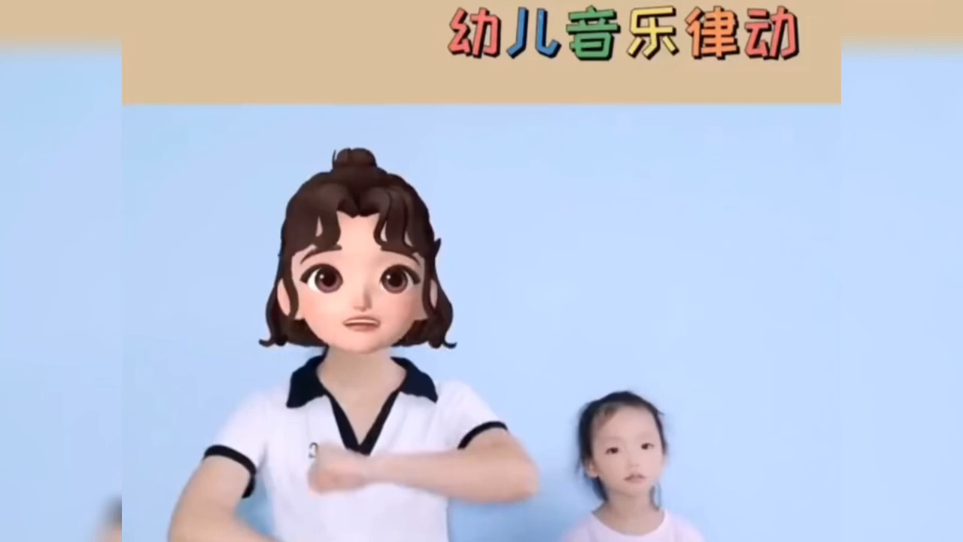

Slide 3
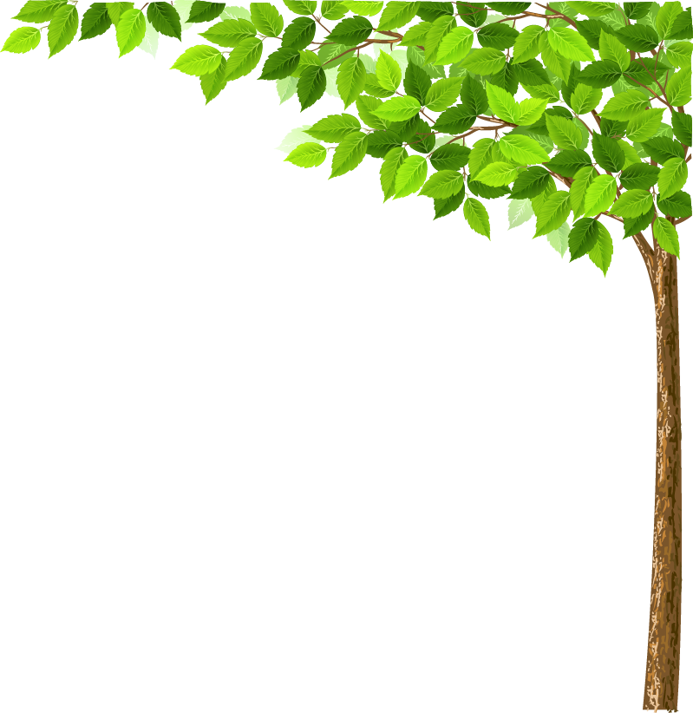
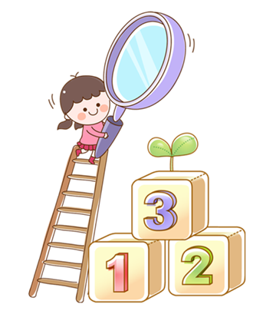
Chủ đề 5: Thiên nhiên tươi đẹp
Tiết 20
- Thường thức âm nhạc: Nhạc sĩ Bùi Đình Thảo và bài hát Sách bút thân yêu ơi
- Ôn đọc nhạc: Bài số 3

Slide 4

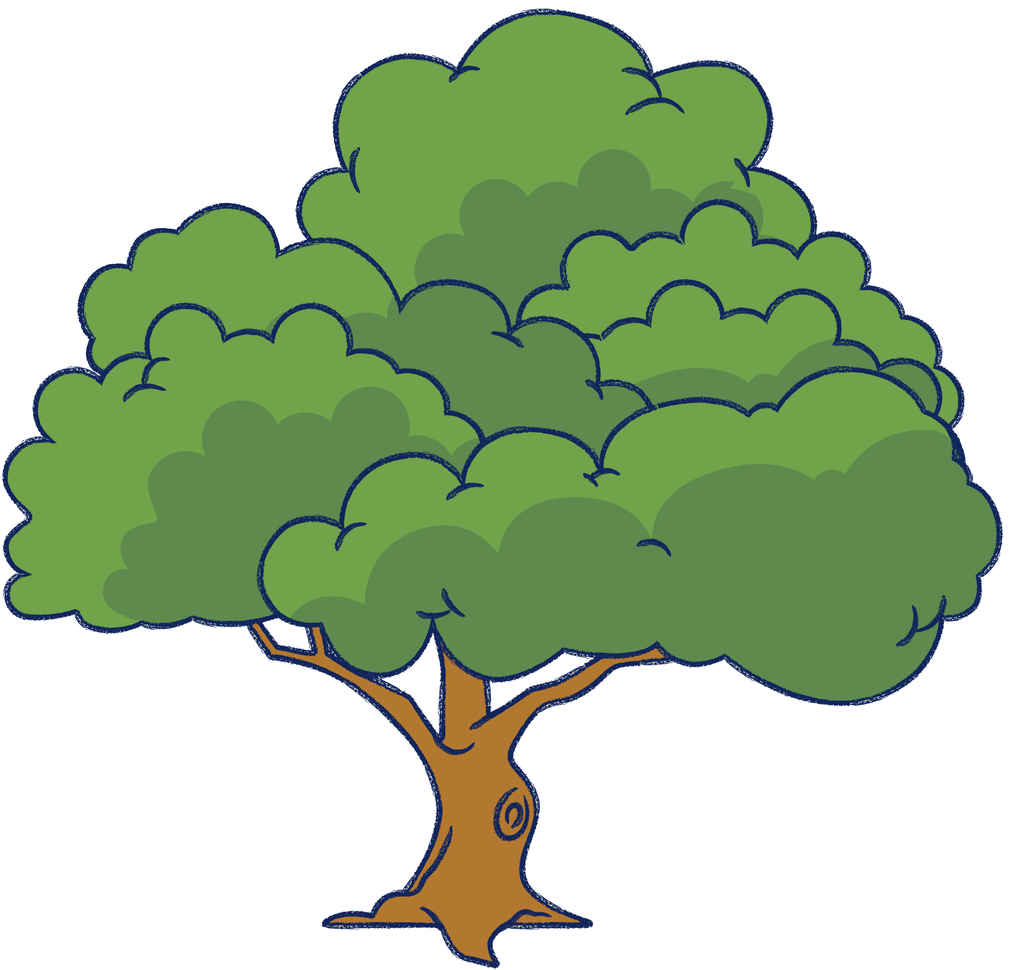
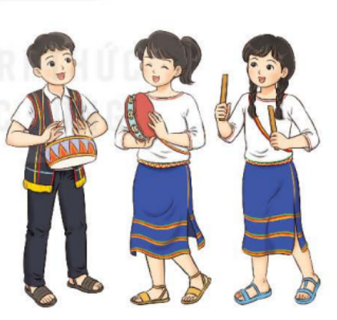
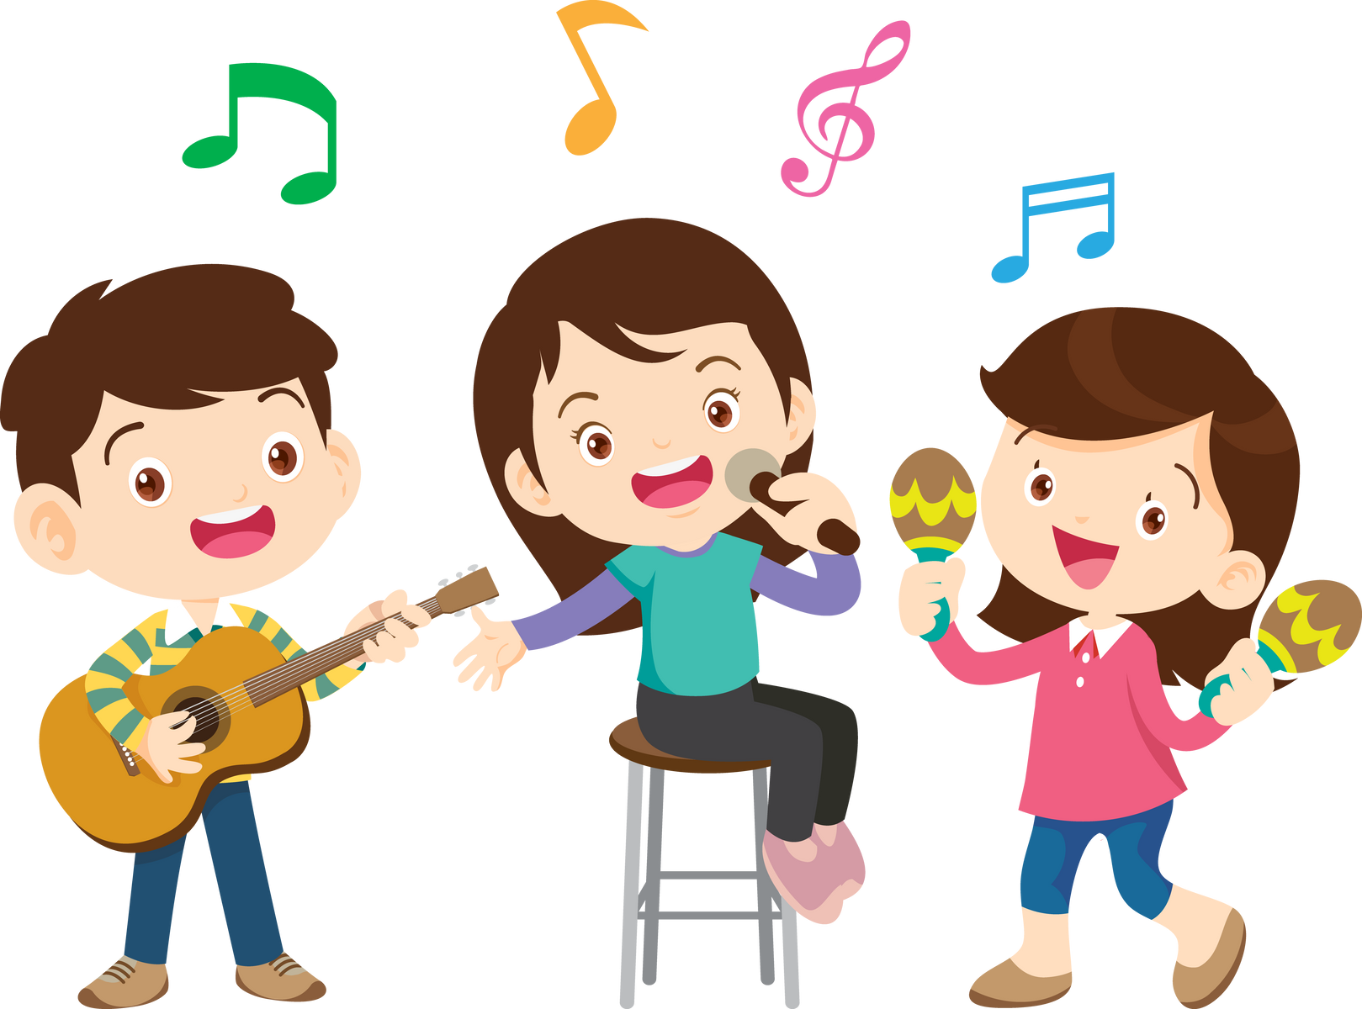


Nội dung 1:
Thường thức âm nhạc
Nhạc sĩ Bùi Đình Thảo và bài hát Sách bút thân yêu ơi

Slide 5
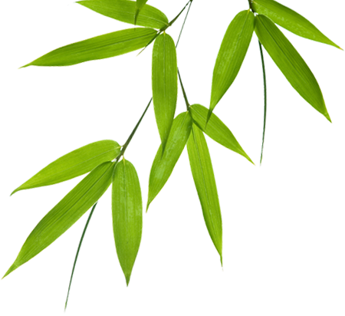

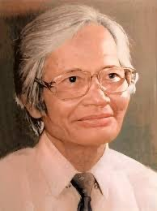
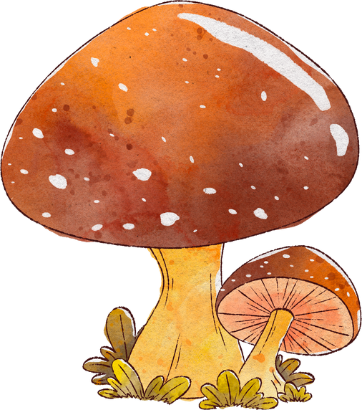


Nhạc sĩ Bùi Đình Thảo
Nhạc sĩ Bùi Đình Thảo sinh ngày 4 tháng 2 năm 1931 tại huyện Duy Tiên, tỉnh Hà Nam. Ông bắt đầu tự sáng tác từ năm 1956, ông là nhạc sĩ được đào tạo đại học chuyên ngành sáng tác tại nhạc viện Hà Nội. Thành công nhất trong sự nghiệp sáng tác của ông, là những ca khúc viết cho thiếu nhi với nhiều bài hát để lại dấu ấn trong lòng công chúng tiêu biểu như: Bà thương em, Bàn tay mẹ, em đi giữa biển vàng (lời thơ Nguyễn Đăng Khoa - Bùi Đình Thảo), Sách bút thân yêu ơi, hỏi Cuội, đi học (lời thơ Minh Chính…)
Những bài hát viết cho thiếu nhi của ông mang màu sắc dân gian rõ nétvới, giai điệu vui tươi nhẹ nhàng, nhiều luyến láy, lời ca giàu hình ảnh thường miêu tả về con người và cảnh vật thiên nhiên, quê hương, đất nước gắn liền với tình cảm hồn nhiên của trẻ em. Em đi giữa biển vàng là một bài hát nằm trong số 50 bài hát thiếu nhi hay nhất thế kỷ 20, do hội nhạc sĩ Việt Nam, Đài Tiếng nói Việt Nam, Đài Truyền hình Việt Nam tổ chức bình chọn năm 2020.
Nhạc sĩ Bùi Đình Thảo

Slide 6


2.Nghe bài hát sách bút thân yêu ơi (Nhạc và lời: Bùi Đình Thảo)
Bài hát sách bút thân yêu ơi có giai điệu hồn nhiên, vui tươi, lời ca dung dị thể hiện tình cảm gắn bó thân thiết của các bạn nhỏ với những đồ dùng học tập thân quen như sách, bút. Bài hát cũng là lời nhắc nhở các em hãy luôn chăm chỉ cố gắng học tập. Những tình cảm dạt dào thể hiện qua hình ảnh và giai điệu của bài hát đã đồng hành cùng nhiều thế hệ học sinh.

Slide 7

2.Nghe bài hát sách bút thân yêu ơi (Nhạc và lời: Bùi Đình Thảo)

Slide 8
Nêu cảm nhận của em sau khi nghe bài hát?
Gõ đệm hoặc vận động theo bài

Slide 9
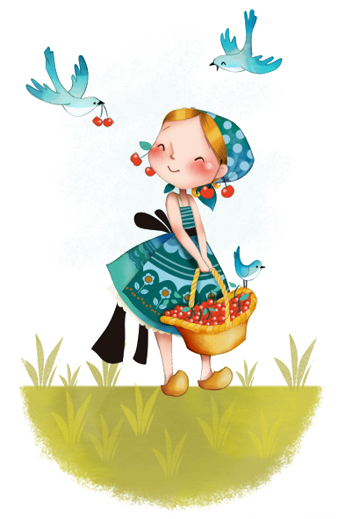
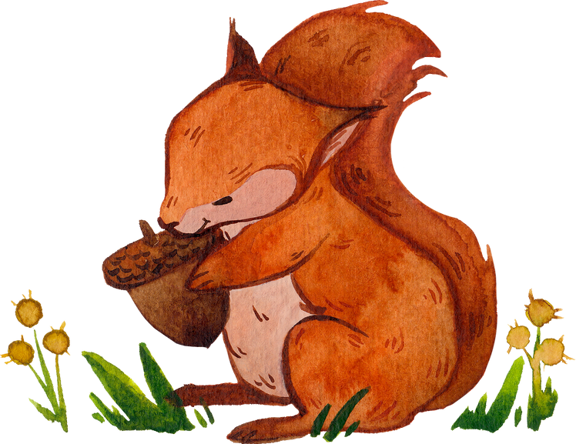
Nội dung 2:
Ôn tập bài đọc nhạc số 3

Slide 10
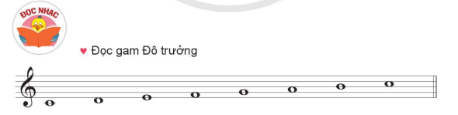
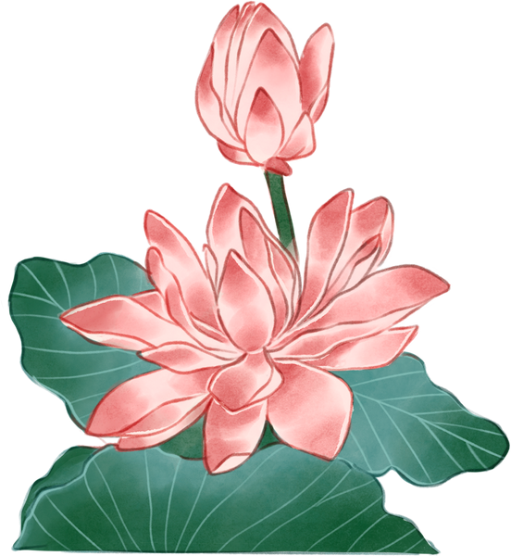
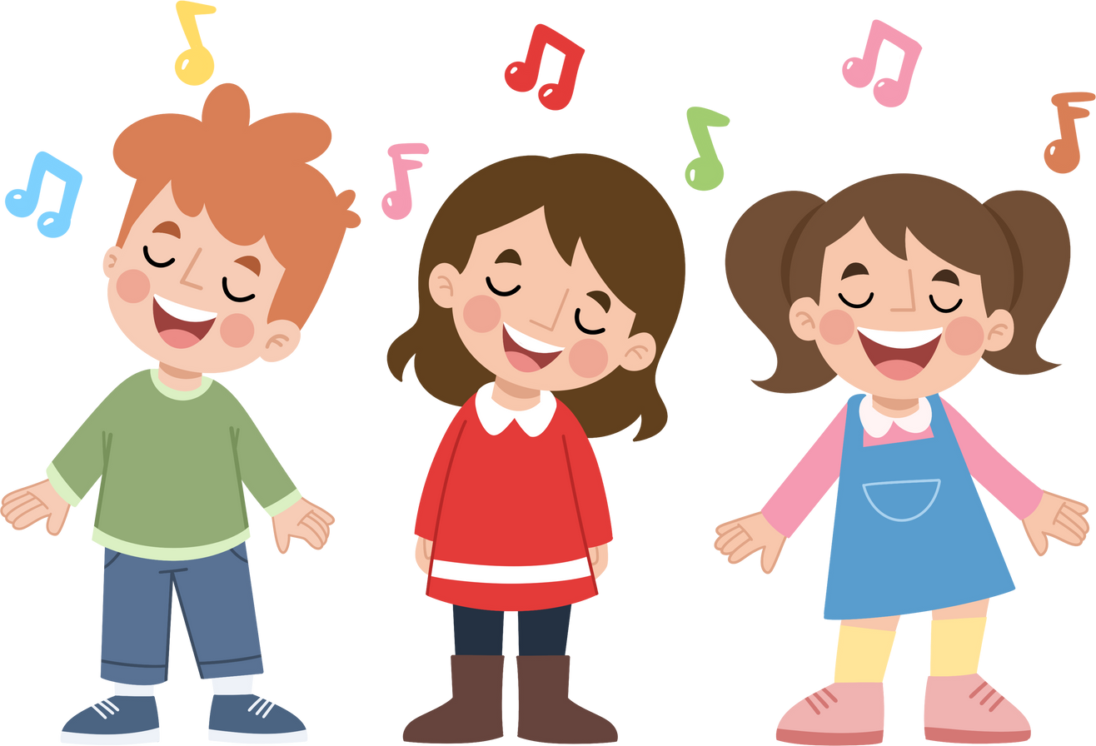



Slide 11


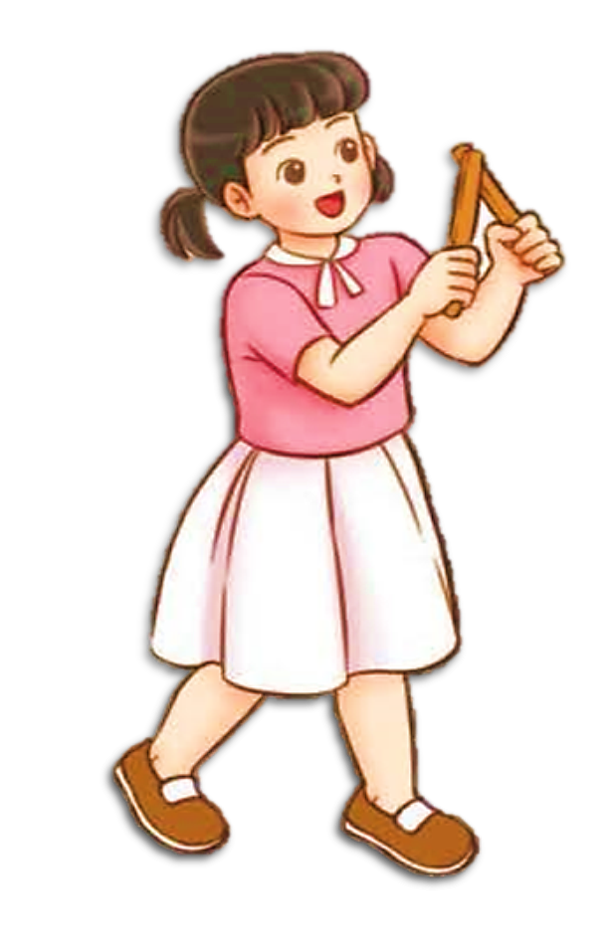

Slide 12
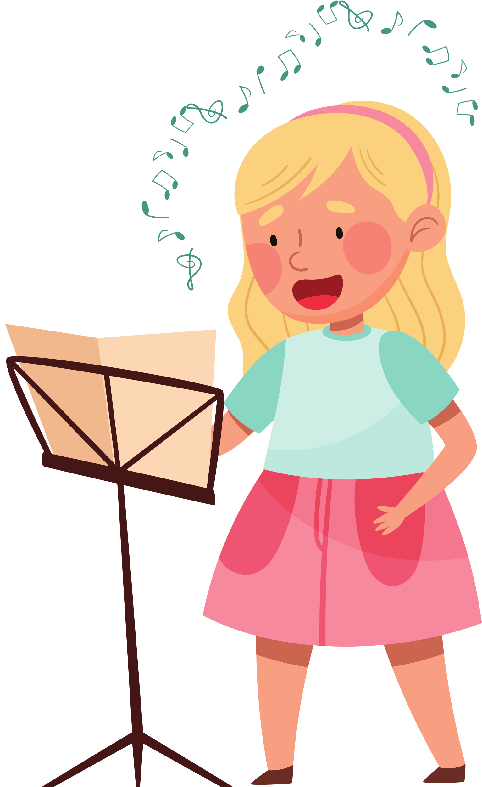
Ghép toàn bài:
Bài đọc nhạc số 3

Slide 13

Đọc nhạc kết hợp gõ đệm theo phách:
Bài đọc nhạc số 3

Slide 14






Đọc nhạc kết hợp kí hiệu bàn tay
Bài đọc nhạc số 3

Slide 15
Chủ đề 5: Thiên nhiên tươi đẹp
Tiết 20
- Thường thức âm nhạc: Nhạc sĩ Bùi Đình Thảo và bài hát Sách bút thân yêu ơi
- Ôn đọc nhạc: Bài số 3

